Slide 1
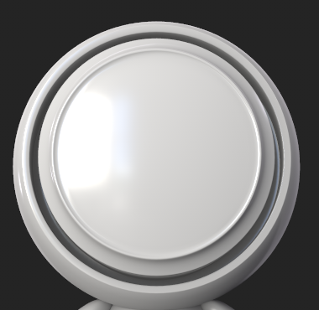
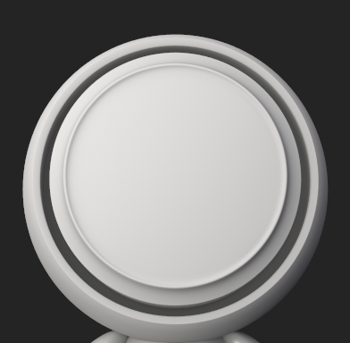
GR2102 / 三维数字材质制作 / 第 1 讲
W1 · MEETMAT ｜ Block 1 · 约 5 分钟
材质观察
同一个 Head，两种材质外观
核心观察提问：两种材料的反射有什么不同？
A. 光洁黄色塑料 (Glossy Plastic)
B. 粗糙暗哑陶土 (Rough Clay)
▶ 观察焦点：高光边界锐利集中 · 能辨认清晰的环境倒影
▶ 观察焦点：高光宽柔模糊 · 镜面反射弥散开来、倒影边界消融
03 核心思考：为什么真实高光会随照明与观察角度自然位移，而画在 Base Color 里的白斑永远是一块死图？
视觉减负试验版 · 聚焦大图对比与核心认知 · Presenter Notes 完整保留
Slide 04 / 18
Notes:
- 01 先观察，不急着给材料下定义
- 给学生时间先比较同一个 Head 的两张外观：颜色、表面反射和整体感觉有什么变化？这两张图是特定条件下的视觉示例，不代表所有塑料都亮、所有陶土都哑光。
- 指出模型身份和造型相同，有利于把注意力集中到表面表现；但两种完整材质不能归结为只改了一个 Roughness 数值。
- 02 引导学生指出具体的反射差异
- 两张图片采用相同视角和照明。可让学生先找最清晰的高光边缘，再找最模糊、最宽柔的部分，说明观察依据，而不是只说“左边像塑料”。
- 这里只是综合比较两种材料身份，严格的单变量实验留到 Slide 09。
- 03 区分被画上去的亮斑和随光照计算的反射
- 设想用白色画笔直接在 Base Color 画一道亮斑。改变光照时，那道颜色仍属于贴图本身；而材质的 Specular Reflection 会随着照明和视角呈现不同的亮度与位置。
- 转场：先在 Slide 07 改变 HDRI 观察照明作用，再让 Slide 09 的 Roughness 实验回答具体参数的因果问题。

Slide 2
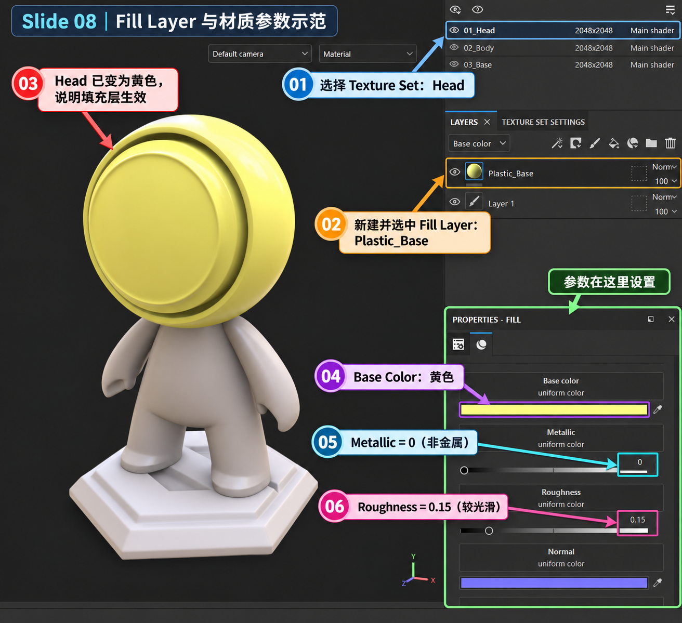
GR2102 / 三维数字材质制作 / 第 1 讲
W1 · MEETMAT ｜ Block 2 · 约 5 分钟
教师示范
教师示范：新建底漆填充层与 Roughness
操作目标：在 Head 上建立第一个规范填充层 Plastic_Base，并比较 Roughness 0.10 与 0.85
[01] 选中对象
面板：Texture Set List
确认当前激活的是 Head 纹理集，避免误画到 Body/Base。
[02] 新建图层
面板：Layers 面板
点击油漆桶图标创建 Fill Layer，双击重命名为 Plastic_Base。
[03] 通道参数
面板：Properties - Fill
Base Color = 明黄色；Metallic = 0；对比 Roughness 0.10 vs 0.85。
★ 示范收尾值：设回 Roughness = 0.15 ｜ 排错提醒：若未看到黄色变化，先检查 Texture Set 选中项与图层显隐
视觉减负试验版 · 聚焦大图对比与核心认知 · Presenter Notes 完整保留
Slide 08 / 18
Notes:
- 01 为什么这里用 Fill Layer 而不是 Paint Layer
- 先选中包含 Head 的 Texture Set，建立新 Fill Layer。它可以在图层中统一设置各通道的材质属性；Paint Layer 则更偏向直接绘制，本页不需要先画一个黄色形状。
- 如果学生照做后看不到黄色变化，先检查操作的 Texture Set、图层是否启用以及选中对象，而不是立即重复创建多层。
- 02 三个通道各自负责不同的外观部分
- Base Color 提供当前非金属底漆的颜色；Metallic 设为 0，表明这个可见表面以非金属材料处理；Roughness 改变镜面反射的清晰与模糊程度，而不是负责“把黄色调深”。
- 请学生看 Properties - Fill 中对应的控件。若显示的是 Properties - Paint，先回到 Layers 选中填充层。Normal 和 Height 本讲只认识名称，后续再说明它们如何参与表面细节。
- 03 让学生先看清反射，再进行单变量对比
- 调整到能够看见明显环境反射的观察角度，然后保持其他条件一致，只改变 Roughness。0.10 反射较清楚，0.85 更模糊；0.15 是本次塑料示例的收尾值，而非所有塑料的标准值。
- 这一页是教师演示；Slide 09 让学生亲自重复并解释观察到的变化。

Slide 3
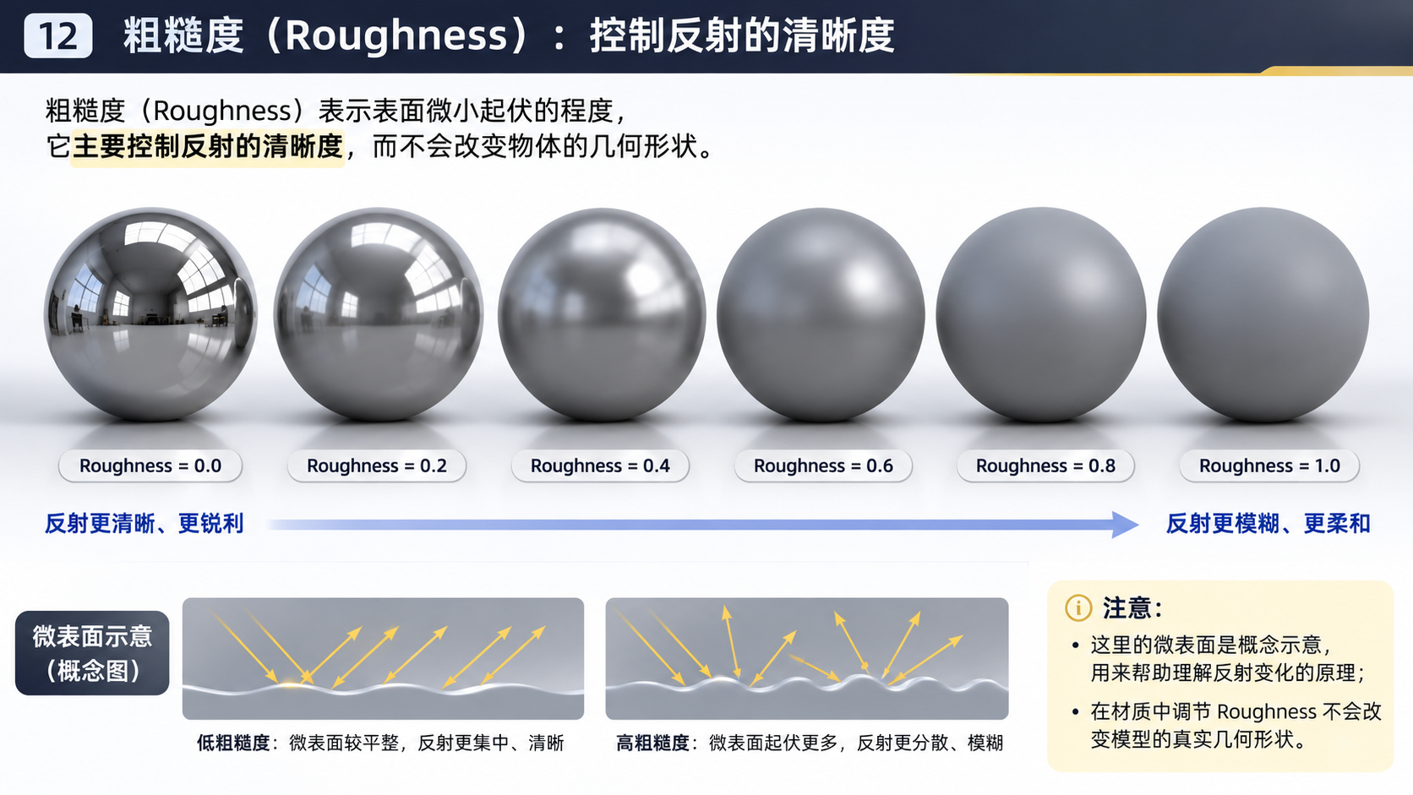
GR2102 / 三维数字材质制作 / 第 1 讲
W1 · MEETMAT ｜ Block 4 · 约 5 分钟
理论升华
微表面为什么改变反射？
核心思考：为什么 Base Color 黄色没有变，高光的清晰度却变了？
光滑表面 (Smooth / Low Roughness)
• 微平面法线 (Microfacet Normal) 朝向一致
• 镜面反射 (Specular Reflection) 集中在窄角度
• 视口表现：锐利高光、清晰倒影
粗糙表面 (Rough / High Roughness)
• 微平面法线朝向随机杂乱偏转
• 镜面反射光线向各方向弥散开来
• 视口表现：宽柔模糊白晕、倒影消融
【经典教学图表 · Microfacet 微表面方向分布与镜面反射散射示意】
严正科学边界：Roughness 控制的是微平面法线朝向分布，不是宏观几何凹凸，也不等于 Normal Map。
视觉减负试验版 · 聚焦大图对比与核心认知 · Presenter Notes 完整保留
Slide 12 / 18
Notes:
- 01 微表面方向为什么会影响镜面反射
- 想象同一块金属，一半仔细抛光、一半做成磨砂。将它们放在窗边，抛光一侧通常能看出较清晰的窗框倒影；磨砂一侧仍反射光，但窗框的边界变得模糊，甚至很难辨认。这帮助学生理解“反射分散”不等于“没有反射”。
- 在 Microfacet 模型中，可以把表面理解为无数朝向略有差异的微小反射面。较光滑时，朝向分布相对集中，镜面反射被集中在较窄的方向范围；较粗糙时，分布更广，倒影更模糊。
- 示意图只表达这种模型关系，不是显微照片。Roughness 不直接把模型几何做成明显凹凸，也不等于修改 Normal Map；本讲不讲 BRDF 数学公式。
- 02 用原理解释学生刚刚做过的观察
- 提醒他们 Slide 09 中同一黄色 MeetMat Head 的 Base Color、Metallic、视角和环境照明都保持一致，只将 Roughness 从 0.10 改为 0.85。较低值时倒影和高光通常更清晰集中；较高值时轮廓更模糊、光斑分布更宽。
- 问：“为什么黄色没有变化，反射却变了？”期待学生把答案联系到微表面朝向对镜面反射分布的影响，而不是仅说“因为数字变大了”。高光实际的亮度与位置还依赖照明条件，不能把清晰度直接等同于亮暗。
- 不重做一轮参数演示。转场：下一页讨论为什么黄色塑料与黄金的反射颜色来源不同。

Slide 4
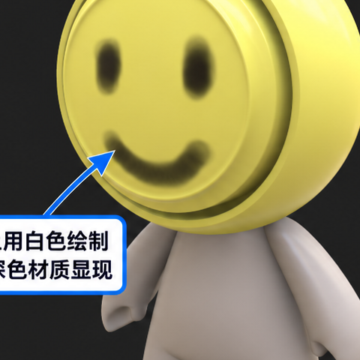
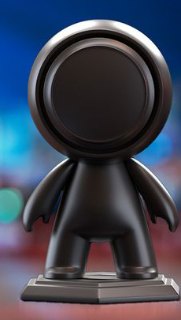
GR2102 / 三维数字材质制作 / 第 1 讲
W1 · MEETMAT ｜ Block 7 · 约 32 分钟
独立创作
【独立创作】MeetMat Head 个性化材质定制
创作指导：先构思角色材质身份，再用 Base Color、Roughness 反差与 Black Mask 图案表达意图（限定 Head）
身份 01 · 科技感
机甲英雄 (Hero)
身份 02 · 工业感
工业防护机器人 (Hazard)
身份 03 · 潮玩感
复古设计师玩具 (Art Toy)
底漆光洁 (Roughness 0.10) ＋ 锐利科技面罩开窗
配色参考：红黄 / 黑金高对比
底漆哑光耐磨 (Roughness 0.85) ＋ 警示分区与橡胶感
配色参考：工程警示黄黑 / 哑光灰
微哑光软胶或陶瓷质感 (Roughness 0.35) ＋ 趣味几何遮罩
配色参考：低饱和莫兰迪色系 / 柔和几何
✓ 【全员必做达标线】限 Head 区域 ｜ 约 32 分钟
1. 能陈述设计意图 2. 两层非金属 Fill Layer (Metallic=0) 3. 显著 Roughness 反差 4. 遮罩边缘干净 5. 完整保存工程
+ 【进阶选做】（不设评分优势）
快速完成者可选做面罩 Metallic = 1 或绘制印章；不增加课时。
视觉减负试验版 · 聚焦大图对比与核心认知 · Presenter Notes 完整保留
Slide 15 / 18
Notes:
- 01 先讲清想塑造什么角色，再调参数
- 例如选工业防护机器人：先想象它的用途是耐用、工作化或带警示感，再决定主色与面罩分区。这样调整不是随机改数值，而是把材质选择服务于身份表达。
- 影视和潮玩参考只启发材质身份，不要求精确复刻；本讲仍集中在 Head，不强制做 Body/Base 或新的建模任务。
- 02 用质量与选择理由指导学生
- 问学生为什么面罩需要更亮、粗糙或有某种色彩？边缘是否干净？分层能否继续编辑？先提高已有两层的质量，而不是堆更多功能。
- 全员以两层非金属 Fill Layer（Metallic = 0）、Roughness 对比、Black Mask 修边为必做；进度快者可选做面罩 Metallic = 1 或 Alpha 印章，不形成评分优势。
- Block 7 与 Slide 16 共用原定 35 分钟，不因为选做扩充课时。

